Slide 1
K-Trainning 1부 분석

Slide 2
용어 개념 정리
DDD 정의 요약
업무 규칙을 팀의 언어로 경계 안에 모아두는 것
업무 규칙 == 비지니스 로직
경계 == 바운디드 컨텍스트 (모듈)
팀의 언어 == 유비쿼터스적 언어 (동음이의어 지양)
※ DDD는 큰 덩어리로 요약하면 3가지로 구성된다고 보면 된다. [규칙, 언어, 경계]

Slide 3
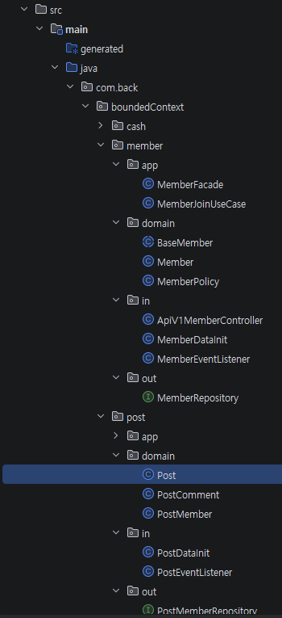
용어를 정리한 이유.
주된 이유: 도메인 주도 패턴에 맞는 설계로 프로젝트를 구성할것이기 때문에
각 박스 별로 바운디드 컨텍스트라고 볼 수 있으며,
모듈 별로 비지니스 로직의 정의와 동음이의어를 지양한 코드들로 이루어져있다.
※ BoundedContext 내 각 모듈의 패키지 구성 알아보기
in - 외부 신호에 따라 어떤 일을 시작하는 영역 ( Controller, EventListener, Scheduler )
out - 변화 결과를 반환하는 영역 / 외부 서비스와 연동하는 영역
( Repository, ApiClient )
app - 서비스 영역 ( 서비스는 Facade 와 UseCase 로 나뉘어짐)
- facade > in 영역의 파일들은 UseCase를 사용할 수 없음 facade를 통해야 한다.
- usecase > 실질적인 비지니스 로직
domain - 순수 비지니스 로직 구현 영역 (Entity)

Slide 4
모놀리식 아키텍처에서의 결합도 분리
댓글-회원 이벤트 또는 RestClient요청
회원
댓글
댓글 작성 시 회원 활동 점수 증가
댓글 작성 시 회원 활동 점수 증가
회원
댓글
결제
주문
결제
주문
기존 모놀리식 구성
댓글을 작성시 댓글 서비스에서 회원정보를
회원 서비스에서 가져옴.
댓글 서비스는 회원서비스에 대해 의존적이라고 할 수 있음.
MPM구성 (모놀리식에서 결합도 제거)
→ 댓글 작성시 회원점수를 올리는 로직을
( EventPublisher , EventListener ) 를 사용하여 처리하거나,
회원에 관한 반환 정보가 필요할 경우 RestClient를 사용
→ 댓글 서비스 입장에선 회원서비스를 불러오는게 아니라.
이벤트를 발생시키고 끝을 내거나 공유된 API 요청객체를 이용함으로써,
회원 서비스와의 결합도를 완전히 제거

Slide 5
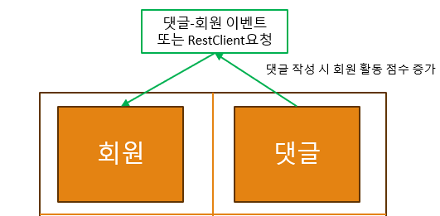
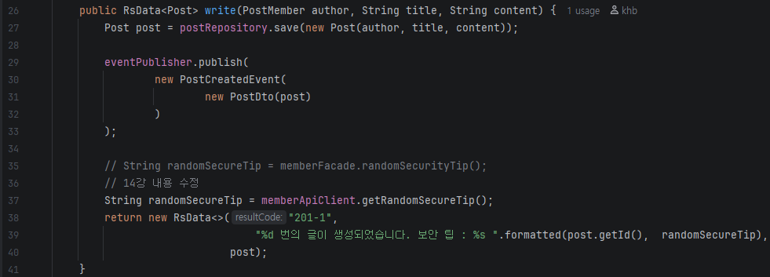
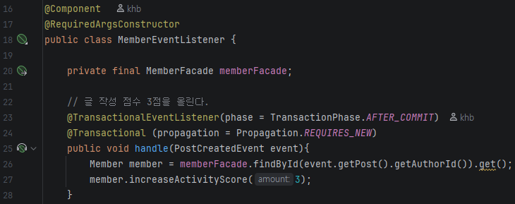
비지니스 로직 이벤트 발행 및 처리
※ 생각해 보기
댓글을 작성은 어디 영역에서? → 댓글 서비스 = PostFacade , PostUsecase
활동 점수에 관한 이벤트의 발행은? →댓글 저장 후 활동점수 증가 요청이 있어야 함
= PostUsecase
댓글 생성 이벤트 발행시 이벤트를 받아들이는 영역은? → 회원의 in 의 (MemberEventListner)
@TransactionalEventListener(phase = AFTER_COMMIT)
원본(댓글 저장) 트랜잭션이 성공적으로 커밋된 이후에만 이 리스너를
실행하겠다는 의미
@Transactional(propagation = REQUIRES_NEW)
새 트랜잭션은 원본 트랜잭션과 커밋/롤백이 완전히 분리되어 별개로 처리됩니다.
→ 두 애노테이션 조합 이유 : 댓글 저장 로직에 걸린 트랜잭션은 return이후에
JPA의 영속성 컨텍스트에 의해 쿼리가 전송됨.
→ 그러나 독립된 리스너 입장에서 데이터 정합성을 위해선 Post트랜잭션이
끝 난 이후 실행되어야하며, 리스너 입장에선 트랜잭션 자체가 없음으로
Member에 관한 변경사항이 저장되지 않음 그래서 새로 트랜잭션을 생성함

Slide 6
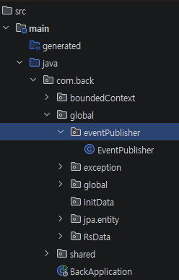
이벤트의 발행 파일의 패키지 위치
※ 생각해 보기
eventPublisher는 어떤 모듈에서건 호출될 수 있는 성격의 클래스이다.
클래스 파일의 위치는? → boundedcontext 와 같은 레벨의 global 패키지.
@Service
@RequiredArgsConstructor
public class EventPublisher {
private final ApplicationEventPublisher applicationEventPublisher;
public void publish(Object event) {
applicationEventPublisher.publishEvent(event);
}
}
※ 각 UseCase에서 ApplicationEventPublisher 객체를 주입받고
publishEvent 메소드로 event 객체를 보내도 될 뜻?
편의성을 위해 작성된 코드로 보임.

Slide 7

도메인에 결합된 비지니스 로직의 이벤트 발행을 위한 배경 설명
@Getter
@Entity
@NoArgsConstructor
@Table(name="POST_POST")
public class Post extends BaseIdAndTime {
@ManyToOne (fetch = LAZY)
private Member author;
private String title;
@Column (columnDefinition = "LONGTEXT")
private String content;
@OneToMany(mappedBy = "post", cascade = {PERSIST, REMOVE}, orphanRemoval = true)
private List<PostComment> comments = new ArrayList<>();
Post (댓글) 엔티티를 보면 Member author 가 존재한다.
이는 JPA 단에서의 결합도를 의미한다.
1. 결합도를 제거하려면?
→ 회원 테이블의 복제 테이블을 댓글이 바라보는 형식으로 바꾼다.
2. 복제로 인한 데이터 일관성의 보장은?
→ 회원 엔티티 내, 활동점수 변경 시 이벤트를 발생
이벤트에서 복제 회원 엔티티를 동기화 시킨다.
3. Entity내 EventPublisher를 주입받으려 하면 멤버변수로 인식할 텐데?
→ 이를 위해 다음 페이지에서 도메인에 결합된 비지니스 로직 이벤트
발행 방법을 설명함
댓글 작성 시 회원 활동 점수 증가
회원
댓글
회원 정보 생성 및 수정시 동기화
회원
회원
복제
댓글

Slide 8
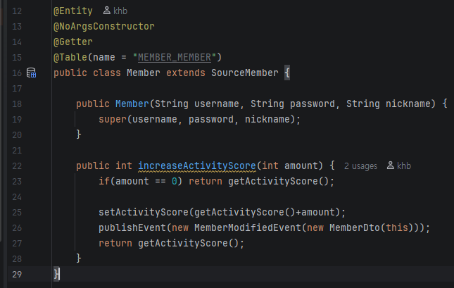
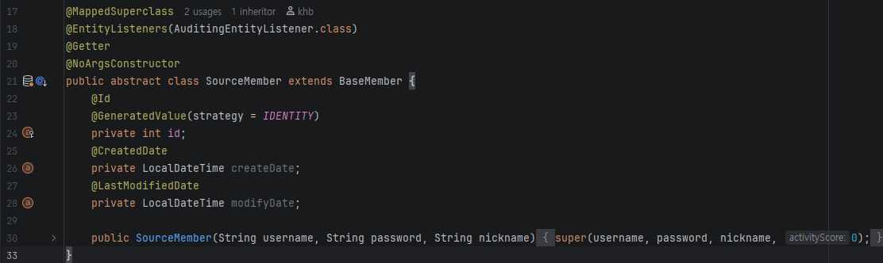
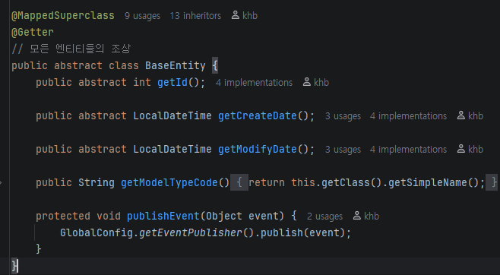
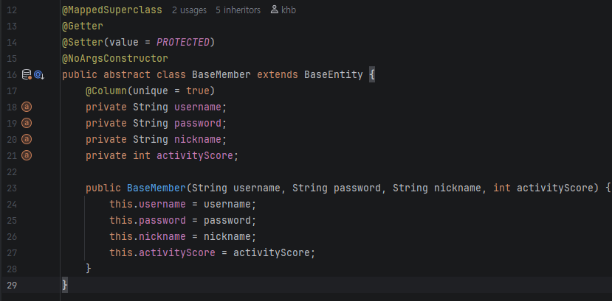
도메인에 결합된 비지니스 로직 이벤트 발행(1)
Member 상속을 타고 가면 최종적으로 BaseEntity에서 이벤트 발행에 대한 메소드를 가지고 있다.
GlobalConfig는 Global 레벨로 등록한 EventPublisher를 스태틱 메소드로 반환한다.

Slide 9
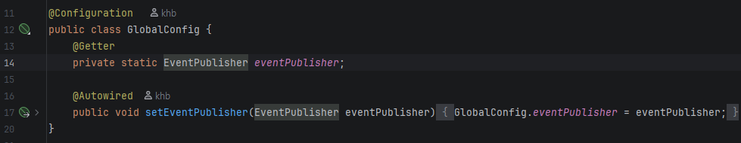
도메인에 결합된 비지니스 로직 이벤트 발행(2)
GlobalConfig에서 EventPublisher를 static으로 선언함으로써, getter 메소드를 static으로 제공하게 한다.
GlobalConfig에선 EventPublisher에 대한 Setter를 static 메소드로 제공하지 않기 위해
직접 setter 메소드를 작성했으며, 의존성 주입을 위해 @Autowired를 사용했다.

Slide 10
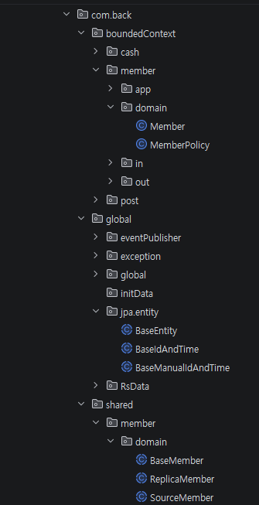
회원 도메인의 상속관계가 많은 이유
8page에서 Member는 SourceMember를 상속 받고
SourceMember는 BaseMember를 상속받으며
BaseMember는 BaseEntity를 상속받는다.
생각해보기
왜 이렇게 많은 상속을 받을까?
1. BaseEntity → 생성일 , 수정일, 클래스 이름 정보, 이벤트 발생에 대한 정보를 가지는
최상위 추상 클래스
( ※ 모든 추상 메소드는 가장 아래의 자손 클래스에서라도 정의되어야함 )
- Id, 생성일 , 수정일 추상 메소드
- 클래스 이름정보 반환 = 일반 메소드
- 이벤트 발행 = 일반 메소드
2. BaseMember → 회원의 기본 정보를 가진 추상
- 회원명
- 회원비밀번호
- 회원 닉네임
- 회원 활동점수
3. SourceMember → 회원의 생성일, 수정일을 JPA Auditing 애노테이션으로 채워진 멤버변수를 상속받기 위한 추상 클래스
(※ ReplicaMember → PostMember 와 같이 동기화를 위한 복제 Member의 경우에는
PostMember 고유의 createDate, modifyDate가 아니라 member의 생성일, 수정일을 따라야함
= JPA Auditing 애노테이션이 적용되지 않아야함)
4. Member → member는 원본 엔티티임으로 생성일, 수정일이 자동으로 채워져야하며 이를 위해
SourceMember를 상속받음.
SourceMember는 기본 멤버 정보를 가지고 있어야함으로 BaseMember를 상속받으며
BaseEntity는 최상위 추상 엔티티임으로 BaseMember에서 상속해야함.

Slide 11
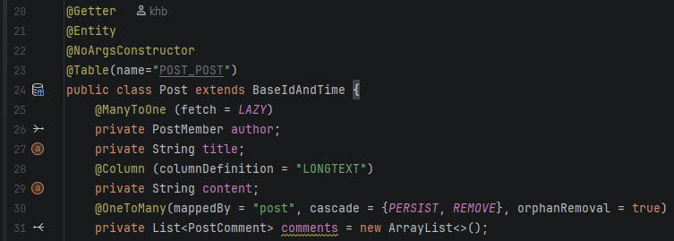
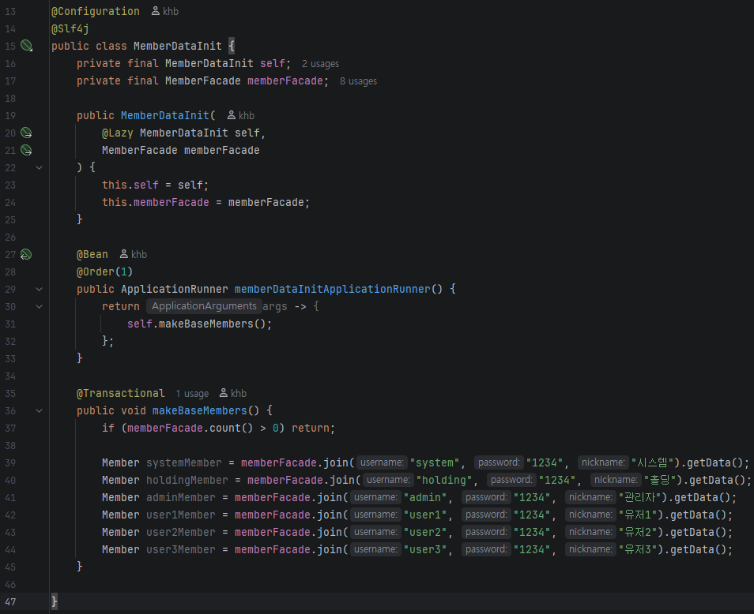
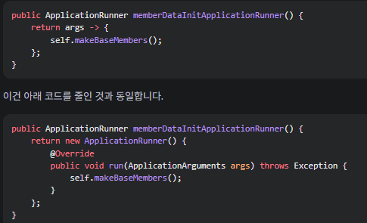
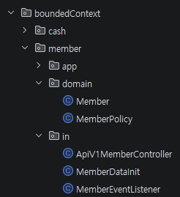
모듈별로 데이터 초기화 분리(1)
댓글
생각해보기
댓글정보에는 작성자(회원정보)가 들어있다.
즉 회원이 먼저 생성되지 않으면 댓글은 작성 될 수 없다.
→ 모듈 데이터 초기화 시 초기화 순서를 정해줘야한다 == @Order(N) 순서 사용
1. 데이터 초기화 설정 클래스에서 @Lazy 선언된 자기 자신을 순환하는 생성자를 확인할 수 있다.
2. @Lazy를 붙이는 이유는 생성 시점에 자기자신을 참조함으로써, 순환참조 오류가 발생하기 때문에 생성자 시점에서 자기자신의 참조를 뒤로 미루기 위함이다.

Slide 12
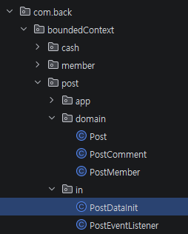
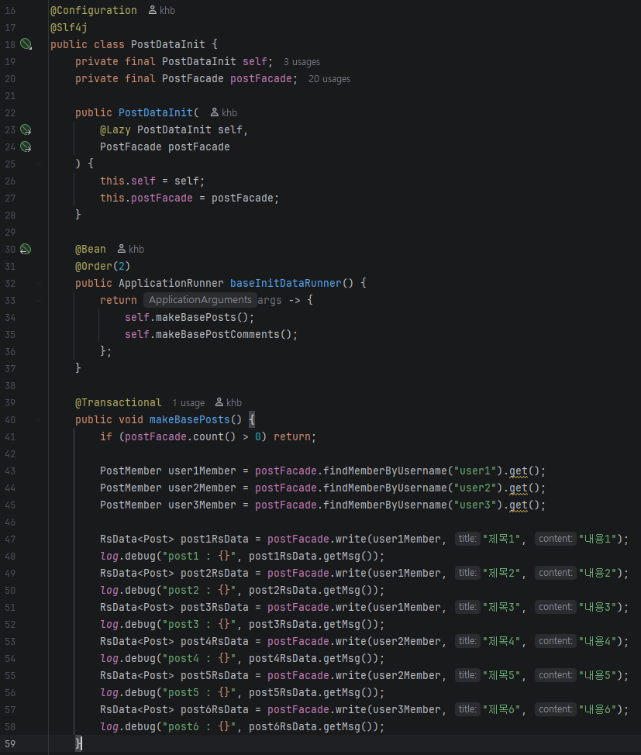
모듈별로 데이터 초기화 분리(2)
PostDataInit 또한
self 멤버변수가 자기자신을 의미하는 순환참조로
구성되어있다는것을 확인할 수 있다.
★ 중요 포인트 :
서비스 확장 시 예를 들어 CacheDataInit의 경우
@Order(2)이로서 PostDataInit과 동일한 레벨의
순서를 가지고 있다는것을 확인할 수 있다.
PostDataInit, CasheDataInit은 서로 순서상 상관이 없기
때문에 JVM은 어떤 Init 객체가 먼저 생성되는지
상관하지 않는다.

Slide 13
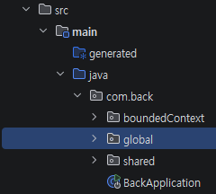
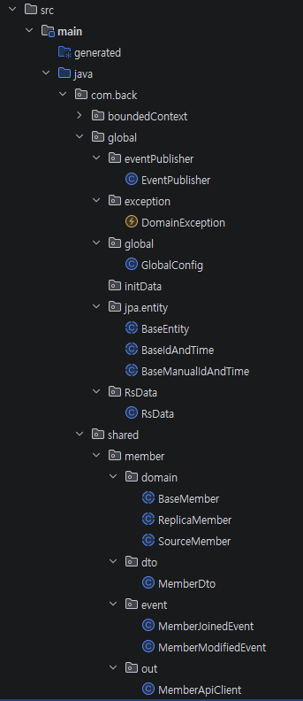
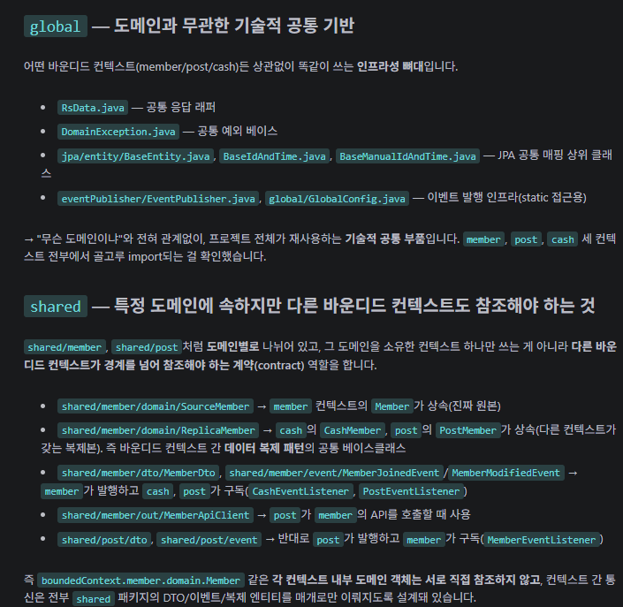
Global 과 Shared 파일 분류

